Slide 1
Resultat för brukarundersökning 2025: Öppna insatser inom social barn- och ungdomsvård
Insatser: Omsorgspersoner till unga 0-18 år Undersökningsområde: Söderköpings kommun
Kommunala och eventuella privata aktörer sammanslaget
Svarsfrekvens: 61% (19 svar)

Slide 2
Innehåll
Innehåll Om undersökningen Resultat
- Positiva per fråga - Per fråga - Jämfört med tidigare mätningar - Tabeller - Jämförelse mellan kvinnor och män
2

Slide 3
Om undersökningen
Bakgrund
Sveriges Kommuner och Regioner (SKR) stöttar kommuner och privata aktörer i arbetet med brukarundersökningar. Undersökningarna ger brukare en möjlighet att framföra sina åsikter om stöden samt ger verksamheter kunskapsunderlag för förbättringsarbete. Undersökningar genomförs inom utförarverksamheter inom funktionshinderområdet, placerade barn och unga, öppna insatser inom social barn- och ungdomsvård och myndighetskontakten inom individ- och familjeomsorg samt funktionshinderområdet. Undersökningsperioden för SKR:s brukarundersökningar 2025 är 1 september till 31 oktober och genomförs med en gemensam undersökningstjänst som tillhandahålls av Origo Group AB. Kommuner och privata aktörer bestämmer själva vilka undersökningar de deltar i samt när genomförandet ska ske under undersökningsperioden.
Öppna insatser inom social barn- och ungdomsvård
Undersökningen öppna insatser inom social barn- och ungdomsvård riktar sig till barn och unga mellan 13-20 år samt omsorgspersoner till barn och unga 0-18 år som har insatserna familjebehandling, råd och stödsamtal eller föräldraskapsstöd. Undersökningen är en besöksundersökning där enkäten delas ut till alla som haft möte med familjebehandlare. Enkäterna finns tillgängliga på nio språk; svenska, arabiska, dari, engelska, pashto, somaliska, tigrinja, thailändska och vietnamesiska. Enkäter kan svaras på genom webbenkät eller pappersenkät. Verksamheten bestämmer själv tillvägagångssätt. Denna rapport gäller: Söderköpings kommun, Insatser: Omsorgspersoner till unga 0-18 år Mer information om undersökningen finns på: https://skr.se/skr/tjanster/statistik/socialtjanst/brukarundersokningar/utforarverksamheterfunktionshinderomradet.11638.html https://origogroup.com/skr/
Svarsfrekvens
Antal brukare som ingick i målgruppen för denna rapport är 31. Totalt sett har 19 svar inkommit. Det innebär att svarsfrekvensen är 61%. En låg svarsfrekvens eller ett litet antal deltagare i undersökningen innebär att resultaten bör tolkas med försiktighet.
3

Slide 4
Om resultaten
Resultatredovisning
Resultatet presenteras i Origo Groups enkätportal och rapporten utgår från den kommun eller privata aktör som har beställt undersökningen. Resultaten presenteras under förutsättning att minst fem svar lämnats för en enkät. Vid färre än fem svar finns risk att röja enskilda personers identitet. Svarsalternativen ”vet inte/vill inte svara” exkluderas från beräkningen så att resultatet summerar till hundra procent utan alternativen ”vet inte/vill inte svara”. Andel som har svarat ”vet inte/vill inte svara” på en fråga, redovisas per fråga.
Redovisning av kön
Av anonymitetsskäl redovisas resultat uppdelat på kön enbart i rapporter på kommunnivå eller motsvarande. För att kunna redovisa könsuppdelade resultat, måste det finnas svar från både minst fem ”kvinnor/flickor” och fem ”män/pojkar”. Om könsuppdelade resultat saknas i en rapport beror det på att det inte finns tillräckligt många svar i något av svarsalternativen. Även svarsalternativet ”annat” redovisas om det finns minst fem svarande och annars endast på nationell nivå.
Tilläggsfrågor
Kommuner och privata aktörer har haft möjlighet att beställa tilläggsfrågor. Resultaten för dessa frågor redovisas sist per kapitel i rapporten.
Resultaten i Kolada
Resultaten från brukarundersökningarna presenteras även i databasen Kolada. Resultaten redovisas där per geografisk kommun. Resultaten för undersökningarna placerade barn och unga, öppna insatser inom social barn- och ungdomsvård och myndighetskontakten inom individ- och familjeomsorg samt funktionshinderområdet presenteras med summan av andelarna för de två positiva svarsalternativen. Resultaten för undersökningen utförarverksamheter inom funktionshinderområdet presenteras med samtliga svarsalternativ.
Tillgänglighet
Den här rapporten är tillgänglighetsanpassad enligt gällande regler
4

Slide 5
Andel positiva per fråga

Slide 6
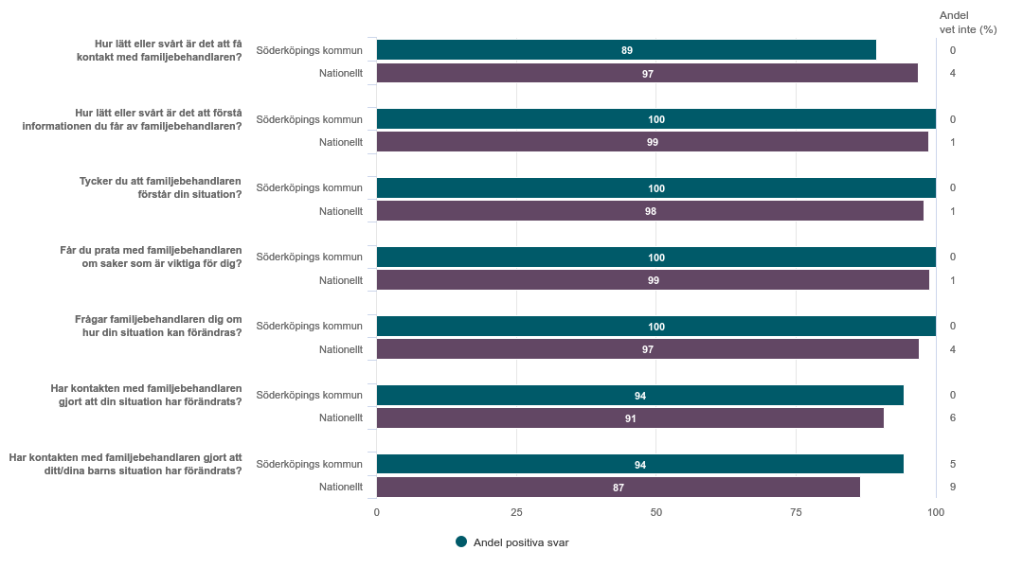
Översikt andel positiva svar
Söderköpings kommun - Insatser: Omsorgspersoner till unga 0-18 år (19 svar, 61%)
6

Slide 7
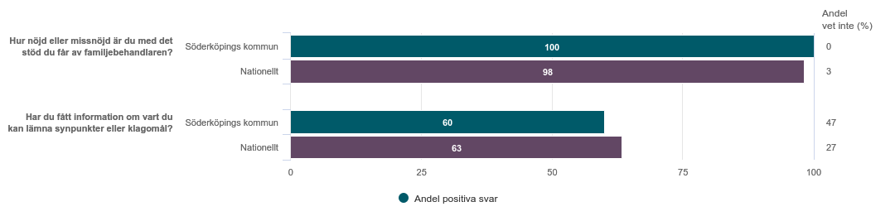
Översikt andel positiva svar
Söderköpings kommun - Insatser: Omsorgspersoner till unga 0-18 år (19 svar, 61%)
7

Slide 8
Per fråga

Slide 9
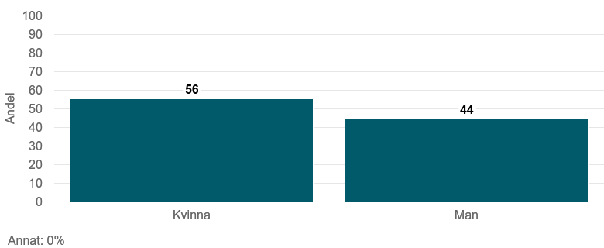
Jag är¹
Söderköpings kommun - Insatser: Omsorgspersoner till unga 0-18 år (18 svar)
¹Könsresultat visas exklusive de som svarat 'Annat' eller 'Vill inte svara'.
9

Slide 10
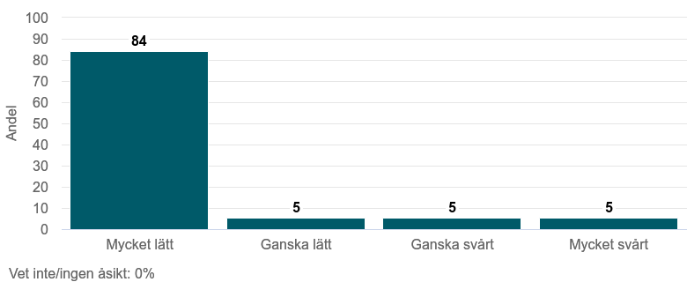
Hur lätt eller svårt är det att få kontakt med familjebehandlaren?
Söderköpings kommun - Insatser: Omsorgspersoner till unga 0-18 år (19 svar)
10

Slide 11
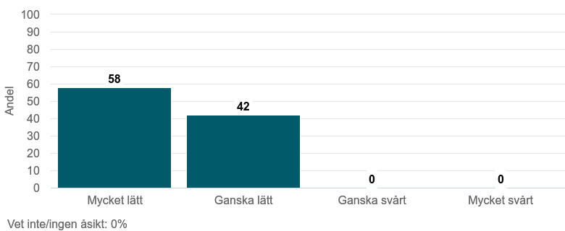
Hur lätt eller svårt är det att förstå informationen du får av familjebehandlaren?
Söderköpings kommun - Insatser: Omsorgspersoner till unga 0-18 år (19 svar)
11

Slide 12
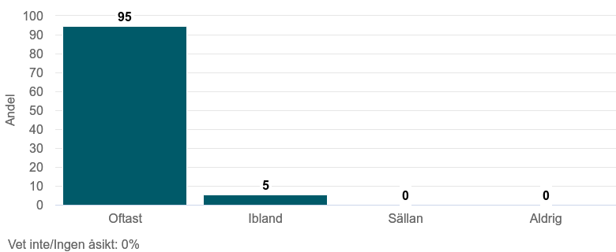
Tycker du att familjebehandlaren förstår din situation?
Söderköpings kommun - Insatser: Omsorgspersoner till unga 0-18 år (19 svar)
12

Slide 13
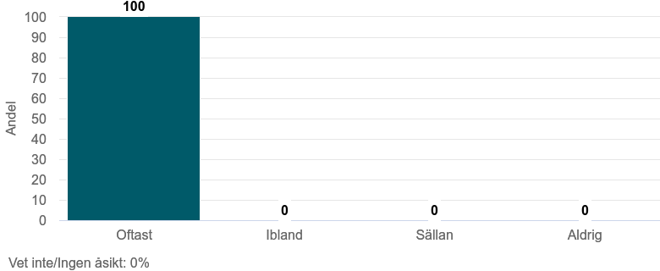
Får du prata med familjebehandlaren om saker som är viktiga för dig?
Söderköpings kommun - Insatser: Omsorgspersoner till unga 0-18 år (19 svar)
13

Slide 14
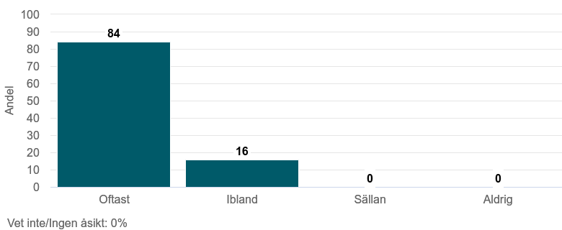
Frågar familjebehandlaren dig om hur din situation kan förändras?
Söderköpings kommun - Insatser: Omsorgspersoner till unga 0-18 år (19 svar)
14

Slide 15
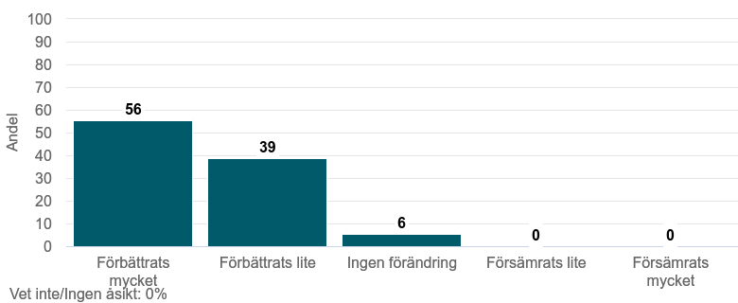
Har kontakten med familjebehandlaren gjort att din situation har förändrats?
Söderköpings kommun - Insatser: Omsorgspersoner till unga 0-18 år (18 svar)
15

Slide 16
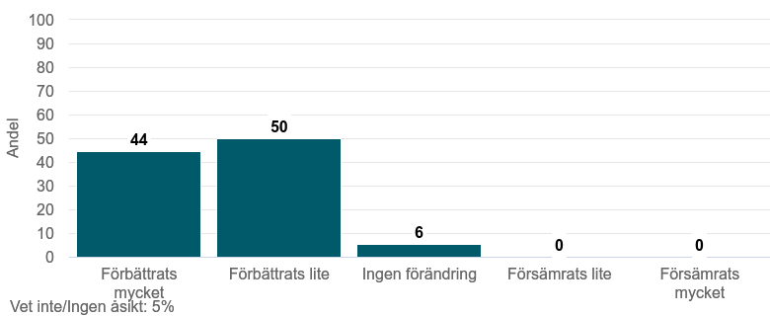
Har kontakten med familjebehandlaren gjort att ditt/dina barns situation har förändrats?
Söderköpings kommun - Insatser: Omsorgspersoner till unga 0-18 år (19 svar)
16

Slide 17
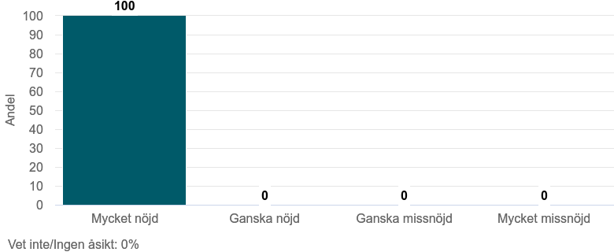
Hur nöjd eller missnöjd är du med det stöd du får av familjebehandlaren?
Söderköpings kommun - Insatser: Omsorgspersoner till unga 0-18 år (19 svar)
17

Slide 18
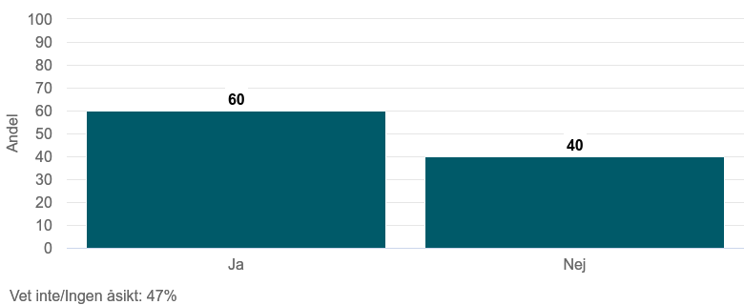
Har du fått information om vart du kan lämna synpunkter eller klagomål?
Söderköpings kommun - Insatser: Omsorgspersoner till unga 0-18 år (19 svar)
18

Slide 19
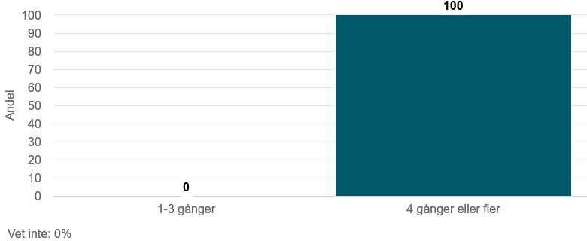
Hur många gånger har du träffat familjebehandlaren?
Söderköpings kommun - Insatser: Omsorgspersoner till unga 0-18 år (19 svar)
19

Slide 20
Jämfört med tidigare mätningar

Slide 21
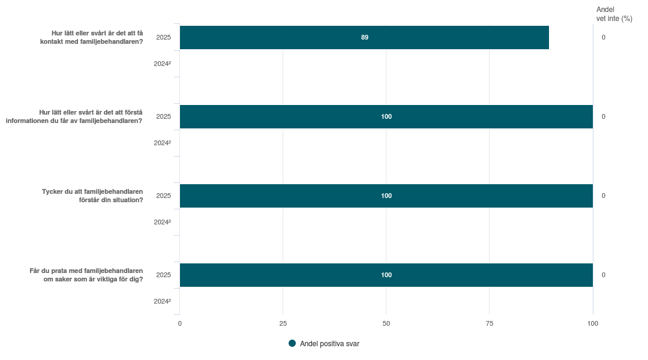
Jämfört med tidigare mätningar
Söderköpings kommun - Insatser: Omsorgspersoner till unga 0-18 år (19 svar, 61%)
¹Könsresultat visas exklusive de som svarat 'Annat' eller 'Vill inte svara'. ²För få svar
21

Slide 22
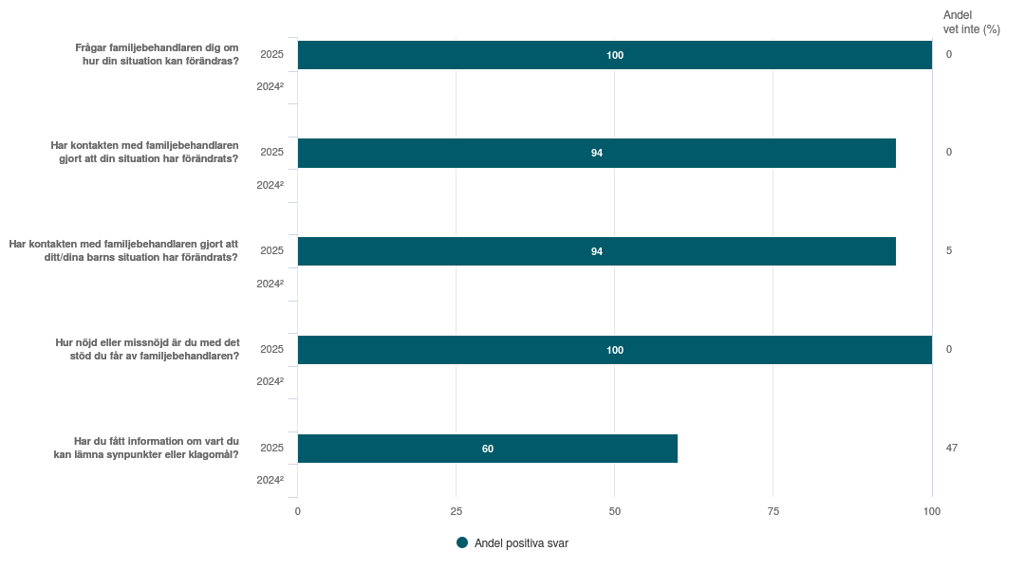
Jämfört med tidigare mätningar
Söderköpings kommun - Insatser: Omsorgspersoner till unga 0-18 år (19 svar, 61%)
¹Könsresultat visas exklusive de som svarat 'Annat' eller 'Vill inte svara'. ²För få svar
22

Slide 23
Tabeller

Slide 24
Jag är¹
Söderköpings kommun - Insatser: Omsorgspersoner till unga 0-18 år (19 svar, 61%)
 | Söderköpings kommun 2025 | Söderköpings kommun 2024² | Nationellt 2025 | Nationellt 2024
Kvinna | 56 |  | 64 | 64
Man | 44 |  | 36 | 36
Annat | 0 |  | 0 | 0
* Resultaten redovisas exklusive svar för "Annat".
¹Könsresultat visas exklusive de som svarat 'Annat' eller 'Vill inte svara'. ²För få svar
24

Slide 25
Hur lätt eller svårt är det att få kontakt med familjebehandlaren?
Söderköpings kommun - Insatser: Omsorgspersoner till unga 0-18 år (19 svar, 61%)
 | Söderköpings kommun 2025 | Söderköpings kommun 2024¹ | Nationellt 2025 | Nationellt 2024
Mycket lätt | 84 |  | 65 | 70
Ganska lätt | 5 |  | 32 | 28
Ganska svårt | 5 |  | 3 | 2
Mycket svårt | 5 |  | 1 | 0
Vet inte/ingen åsikt | 0 |  | 4 | 3
* Resultaten redovisas exklusive svar för "Vet inte/ingen åsikt".
¹För få svar
25

Slide 26
Hur lätt eller svårt är det att förstå informationen du får av familjebehandlaren?
Söderköpings kommun - Insatser: Omsorgspersoner till unga 0-18 år (19 svar, 61%)
 | Söderköpings kommun 2025 | Söderköpings kommun 2024¹ | Nationellt 2025 | Nationellt 2024
Mycket lätt | 58 |  | 75 | 73
Ganska lätt | 42 |  | 24 | 26
Ganska svårt | 0 |  | 1 | 1
Mycket svårt | 0 |  | 0 | 0
Vet inte/ingen åsikt | 0 |  | 1 | 1
* Resultaten redovisas exklusive svar för "Vet inte/ingen åsikt".
¹För få svar
26

Slide 27
Tycker du att familjebehandlaren förstår din situation?
Söderköpings kommun - Insatser: Omsorgspersoner till unga 0-18 år (19 svar, 61%)
 | Söderköpings kommun 2025 | Söderköpings kommun 2024¹ | Nationellt 2025 | Nationellt 2024
Oftast | 95 |  | 88 | 87
Ibland | 5 |  | 10 | 12
Sällan | 0 |  | 2 | 1
Aldrig | 0 |  | 0 | 0
Vet inte/Ingen åsikt | 0 |  | 1 | 2
* Resultaten redovisas exklusive svar för "Vet inte/Ingen åsikt".
¹För få svar
27

Slide 28
Får du prata med familjebehandlaren om saker som är viktiga för dig?
Söderköpings kommun - Insatser: Omsorgspersoner till unga 0-18 år (19 svar, 61%)
 | Söderköpings kommun 2025 | Söderköpings kommun 2024¹ | Nationellt 2025 | Nationellt 2024
Oftast | 100 |  | 91 | 90
Ibland | 0 |  | 8 | 9
Sällan | 0 |  | 1 | 1
Aldrig | 0 |  | 0 | 0
Vet inte/Ingen åsikt | 0 |  | 1 | 2
* Resultaten redovisas exklusive svar för "Vet inte/Ingen åsikt".
¹För få svar
28

Slide 29
Frågar familjebehandlaren dig om hur din situation kan förändras?
Söderköpings kommun - Insatser: Omsorgspersoner till unga 0-18 år (19 svar, 61%)
 | Söderköpings kommun 2025 | Söderköpings kommun 2024¹ | Nationellt 2025 | Nationellt 2024
Oftast | 84 |  | 77 | 76
Ibland | 16 |  | 20 | 21
Sällan | 0 |  | 2 | 2
Aldrig | 0 |  | 1 | 1
Vet inte/Ingen åsikt | 0 |  | 4 | 4
* Resultaten redovisas exklusive svar för "Vet inte/Ingen åsikt".
¹För få svar
29

Slide 30
Har kontakten med familjebehandlaren gjort att din situation har förändrats?
Söderköpings kommun - Insatser: Omsorgspersoner till unga 0-18 år (19 svar, 61%)
 | Söderköpings kommun 2025 | Söderköpings kommun 2024¹ | Nationellt 2025 | Nationellt 2024
Förbättrats mycket | 56 |  | 49 | 48
Förbättrats lite | 39 |  | 42 | 42
Ingen förändring | 6 |  | 8 | 9
Försämrats lite | 0 |  | 0 | 1
Försämrats mycket | 0 |  | 1 | 0
Vet inte/Ingen åsikt | 0 |  | 6 | 6
* Resultaten redovisas exklusive svar för "Vet inte/Ingen åsikt".
¹För få svar
30

Slide 31
Har kontakten med familjebehandlaren gjort att ditt/dina barns situation har förändrats?
Söderköpings kommun - Insatser: Omsorgspersoner till unga 0-18 år (19 svar, 61%)
 | Söderköpings kommun 2025 | Söderköpings kommun 2024¹ | Nationellt 2025 | Nationellt 2024
Förbättrats mycket | 44 |  | 43 | 43
Förbättrats lite | 50 |  | 44 | 44
Ingen förändring | 6 |  | 12 | 13
Försämrats lite | 0 |  | 1 | 0
Försämrats mycket | 0 |  | 1 | 0
Vet inte/Ingen åsikt | 5 |  | 9 | 8
* Resultaten redovisas exklusive svar för "Vet inte/Ingen åsikt".
¹För få svar
31

Slide 32
Hur nöjd eller missnöjd är du med det stöd du får av familjebehandlaren?
Söderköpings kommun - Insatser: Omsorgspersoner till unga 0-18 år (19 svar, 61%)
 | Söderköpings kommun 2025 | Söderköpings kommun 2024¹ | Nationellt 2025 | Nationellt 2024
Mycket nöjd | 100 |  | 75 | 74
Ganska nöjd | 0 |  | 23 | 24
Ganska missnöjd | 0 |  | 1 | 1
Mycket missnöjd | 0 |  | 0 | 0
Vet inte/Ingen åsikt | 0 |  | 3 | 2
* Resultaten redovisas exklusive svar för "Vet inte/Ingen åsikt".
¹För få svar
32

Slide 33
Har du fått information om vart du kan lämna synpunkter eller klagomål?
Söderköpings kommun - Insatser: Omsorgspersoner till unga 0-18 år (19 svar, 61%)
 | Söderköpings kommun 2025 | Söderköpings kommun 2024¹ | Nationellt 2025 | Nationellt 2024
Ja | 60 |  | 63 | 63
Nej | 40 |  | 37 | 37
Vet inte/Ingen åsikt | 47 |  | 27 | 28
* Resultaten redovisas exklusive svar för "Vet inte/Ingen åsikt".
¹För få svar
33

Slide 34
Hur många gånger har du träffat familjebehandlaren?
Söderköpings kommun - Insatser: Omsorgspersoner till unga 0-18 år (19 svar, 61%)
 | Söderköpings kommun 2025 | Söderköpings kommun 2024¹ | Nationellt 2025 | Nationellt 2024
1-3 gånger | 0 |  | 25 | 25
4 gånger eller fler | 100 |  | 75 | 75
Vet inte | 0 |  | 2 | 2
* Resultaten redovisas exklusive svar för "Vet inte".
¹För få svar
34

Slide 35
Jämförelse mellan kvinnor och män
Resultat visas endast om det finns minst 5 svar per kön

Slide 36
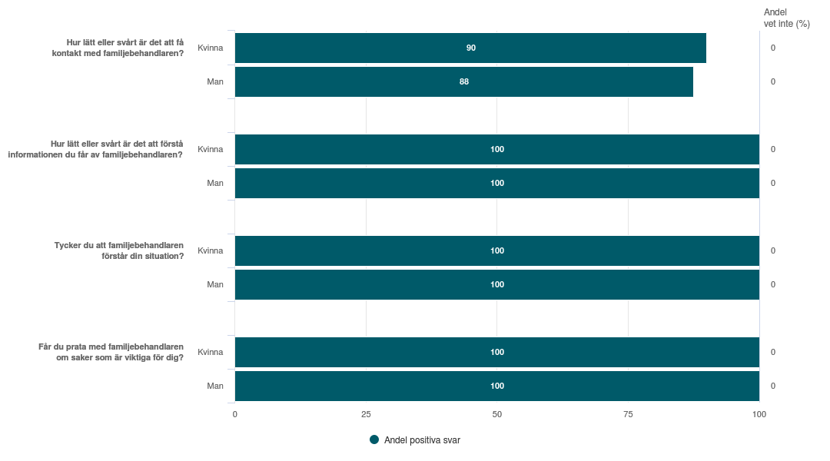
Översikt andel positiva svar, kvinnor och män
Söderköpings kommun - Insatser: Omsorgspersoner till unga 0-18 år
36

Slide 37
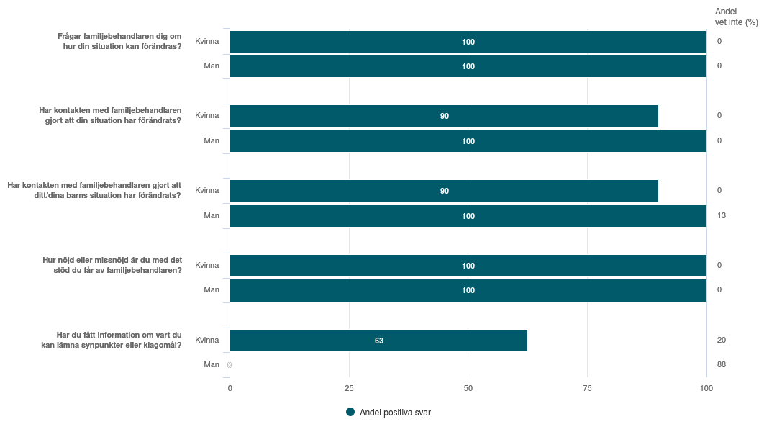
Översikt andel positiva svar, kvinnor och män
Söderköpings kommun - Insatser: Omsorgspersoner till unga 0-18 år
37

Slide 38
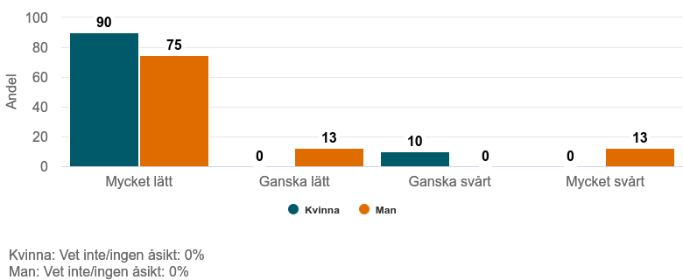
Hur lätt eller svårt är det att få kontakt med familjebehandlaren?
Söderköpings kommun - Insatser: Omsorgspersoner till unga 0-18 år
38

Slide 39
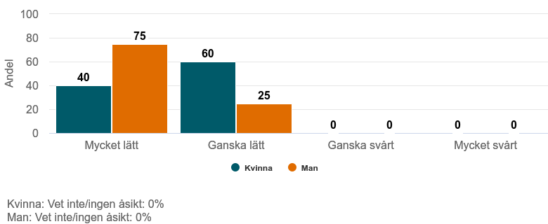
Hur lätt eller svårt är det att förstå informationen du får av familjebehandlaren?
Söderköpings kommun - Insatser: Omsorgspersoner till unga 0-18 år
39

Slide 40
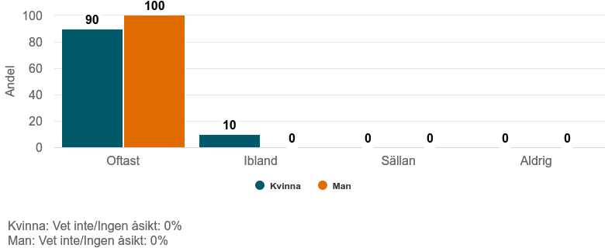
Tycker du att familjebehandlaren förstår din situation?
Söderköpings kommun - Insatser: Omsorgspersoner till unga 0-18 år
40

Slide 41
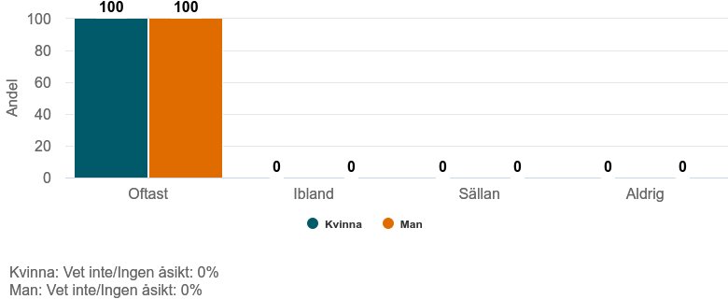
Får du prata med familjebehandlaren om saker som är viktiga för dig?
Söderköpings kommun - Insatser: Omsorgspersoner till unga 0-18 år
41

Slide 42
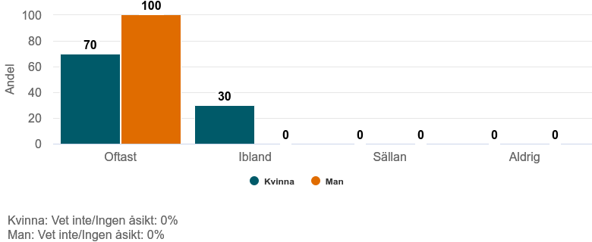
Frågar familjebehandlaren dig om hur din situation kan förändras?
Söderköpings kommun - Insatser: Omsorgspersoner till unga 0-18 år
42

Slide 43
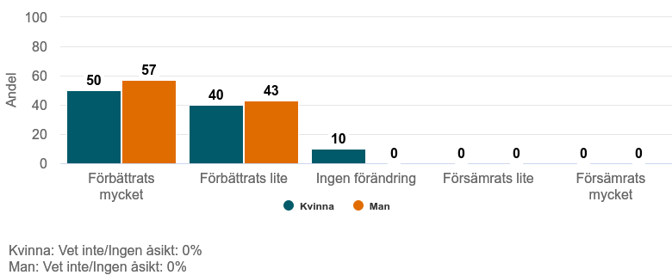
Har kontakten med familjebehandlaren gjort att din situation har förändrats?
Söderköpings kommun - Insatser: Omsorgspersoner till unga 0-18 år
43

Slide 44
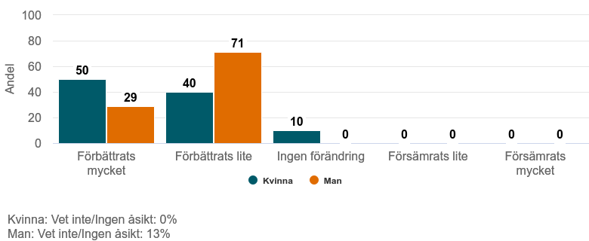
Har kontakten med familjebehandlaren gjort att ditt/dina barns situation har förändrats?
Söderköpings kommun - Insatser: Omsorgspersoner till unga 0-18 år
44

Slide 45
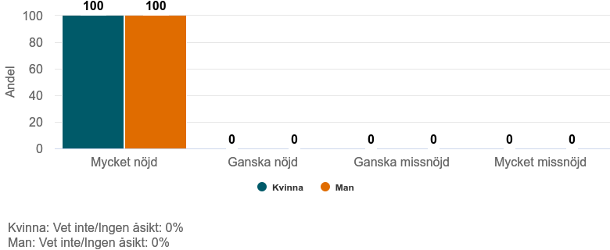
Hur nöjd eller missnöjd är du med det stöd du får av familjebehandlaren?
Söderköpings kommun - Insatser: Omsorgspersoner till unga 0-18 år
45

Slide 46
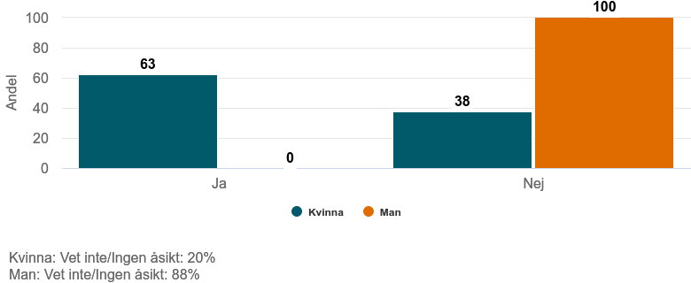
Har du fått information om vart du kan lämna synpunkter eller klagomål?
Söderköpings kommun - Insatser: Omsorgspersoner till unga 0-18 år
46

Slide 47
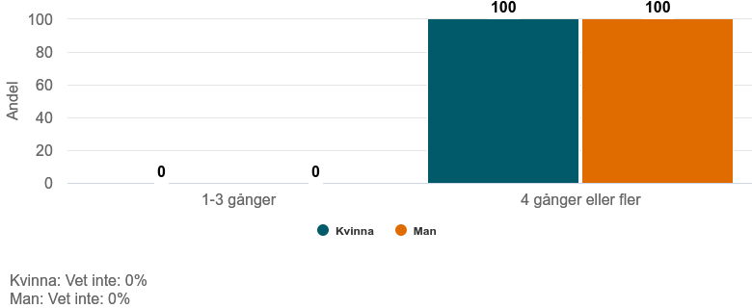
Hur många gånger har du träffat familjebehandlaren?
Söderköpings kommun - Insatser: Omsorgspersoner till unga 0-18 år
47

